Slide 1
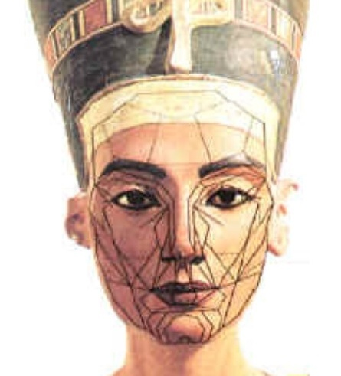
Мастер-класс по фотографии
Делаем лучший портрет
Илья Олегович
Касаткин

Slide 2
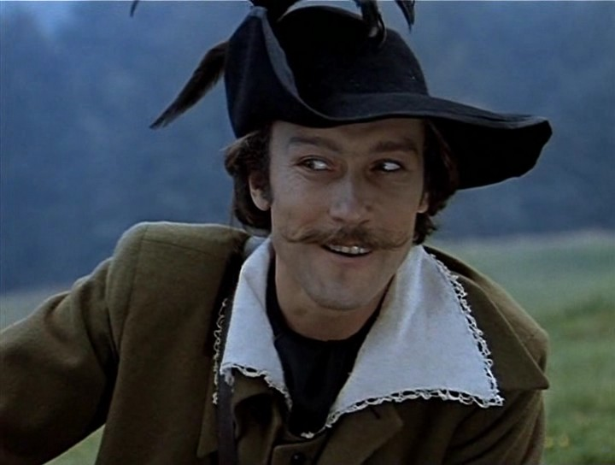
Самые глупые вещи делаются именно с серьезным выражением лица [ Барон Мюнгхаузен ]

Slide 3
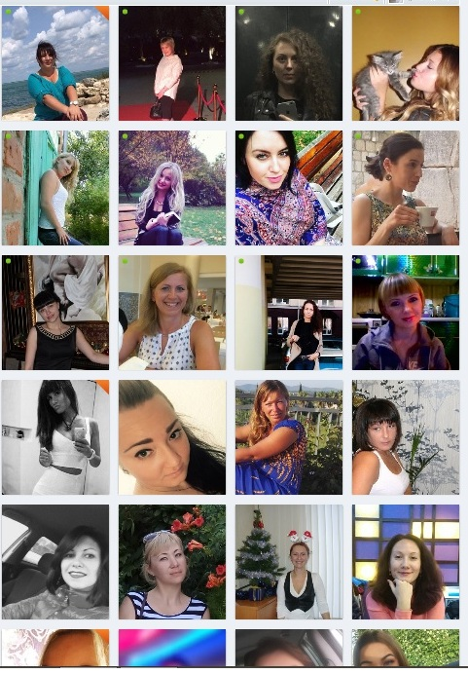
Наше фотографическое сообщение
Каждая фотография, размещённая нами в интернете с публичным доступом, является фотографическим СООБЩЕНИЕМ для нашей целевой аудитории (ЦА)

Slide 4
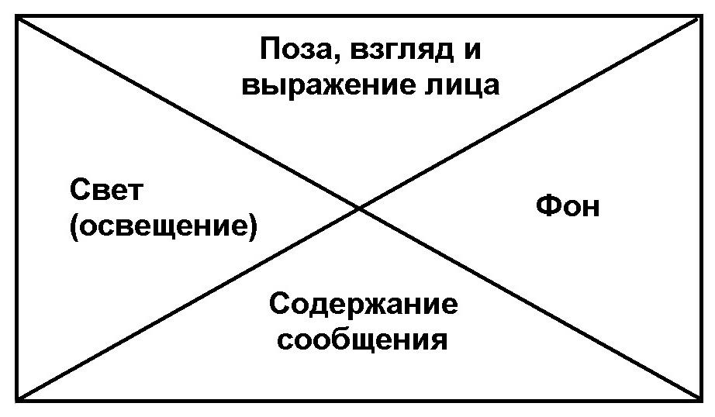
Из чего состоит любое фотографическое сообщение

Slide 5
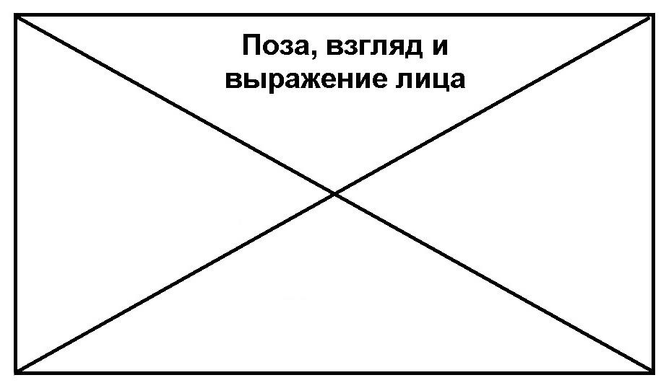

Slide 6
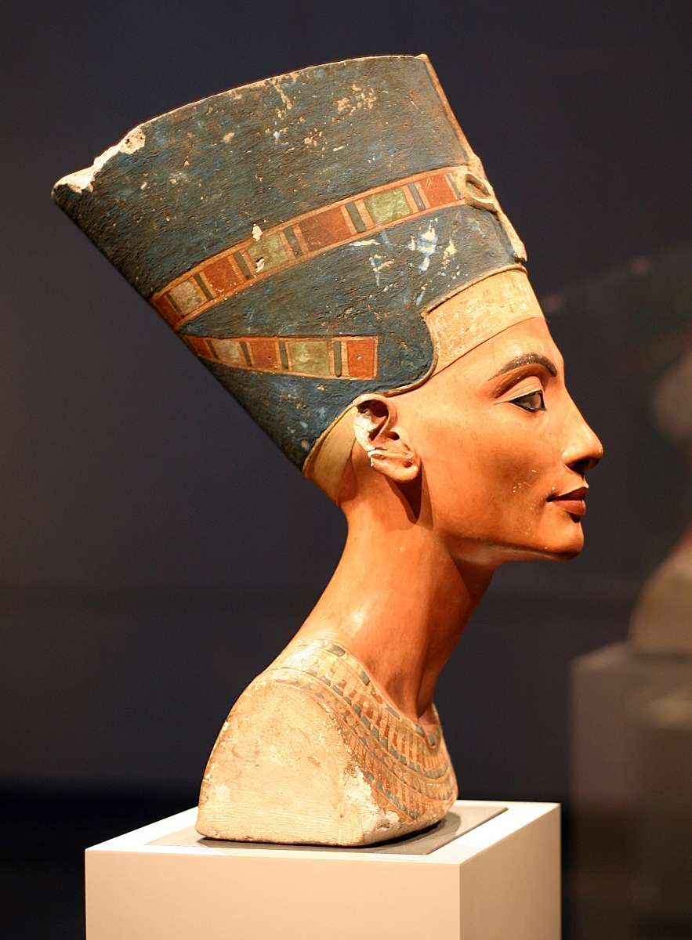
!!! НЕФЕРТИТИ
При позировании создаём и держим царственное состояние Нефертити:
спокойное лицо, загадочная полуулыбка, вытянутая вперед по-лебединому шея.
____________________________
Слегка вытянутая вперёд шея позволяет избежать ненужных складок и сделать овал лица на фото более чётким

Slide 7
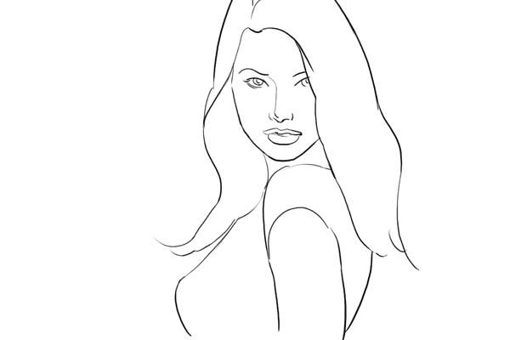
Простой способ сделать модель стройнее. Станьте в профиль, голову поверните к камере. Немного опустите подбородок, плечо немного приподнято, но не слишком. Между плечом и подбородком должно остаться расстояние. Не забывайте про вытянутую вперед шею Нефертити

Slide 8
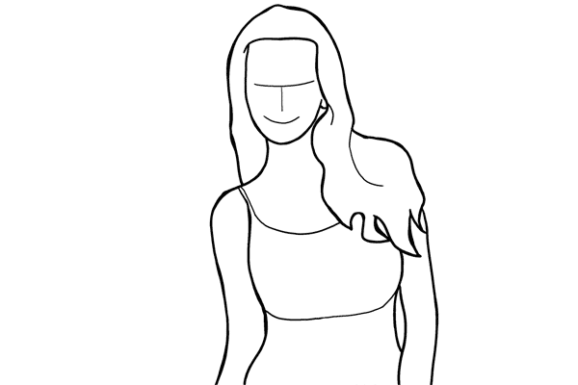
Одна из самых лучших и простых поз. Девушка переносит тяжесть на одну ногу, немного изогнув тело.

Slide 9
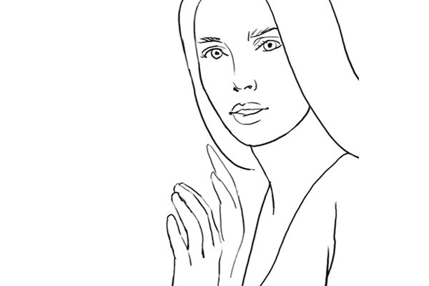
Очень хороший способ использовать стену, или какой-то объект в портретной съемке. Немного касайтесь вертикальной поверхности руками. Если стена светлая, она будет служить дополнительным отражателем света и уменьшит тени на лице.

Slide 10
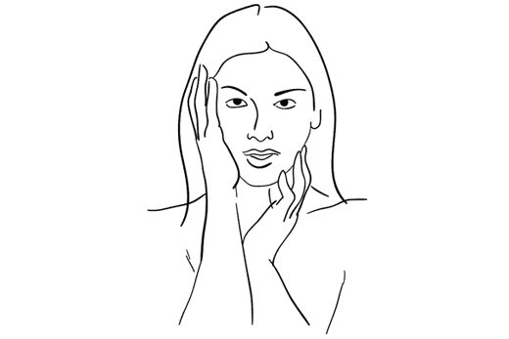
В портретной фотографии, руки обычно не видны. Но вы можете поэкспериментировать со своими руками, по-разному прикасаясь к лицу, к волосам. Важно: никаких плоских ладоней. Они не должны быть видны с тыльной стороны, только с наружной.

Slide 11
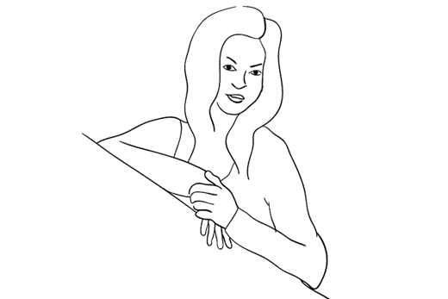
Интересный эффект может быть создан с помощью диагоналей. И не обязательно всегда держать камеру на одном и том же уровне. Не бойтесь наклонить ее. Это поможет открыть интересные ракурсы.

Slide 12
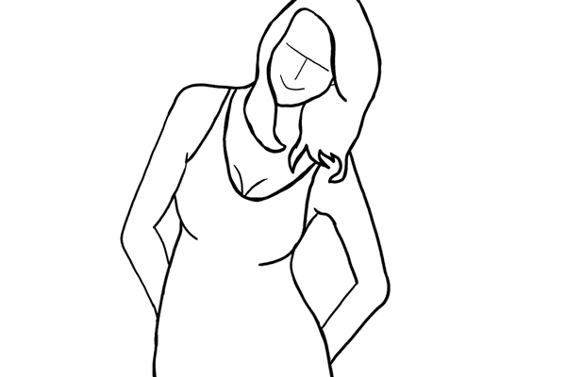
Руки за спиной. Очень комфортная поза для всех, кто пока ещё немного смущается фотокамеры. В такой же позе Вы можете стоять, опершись на стену (ищите стены с интересной фактурой).

Slide 13
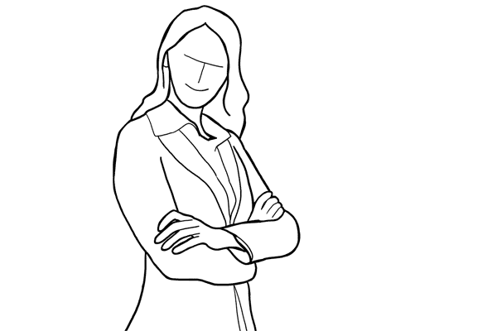
Очень легкая и красивая поза для офисного портрета. Нужно перевеситься немного в сторону, опустив голову немного вниз и повернув её к камере. И не забывайте про вытянутую лебединую шею Нефертити (даже, когда нужно опустить голову)

Slide 14
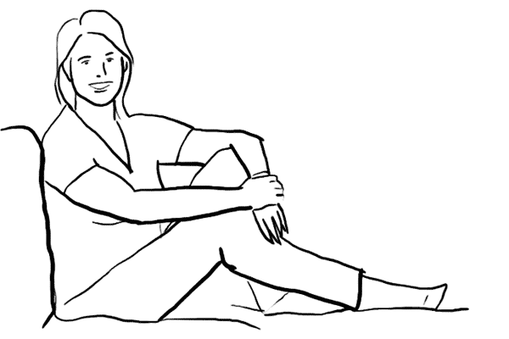
Красивая и уютная поза, очень подходит для съемки в помещении, сидя на диване. Можно включить в кадр элементы (признаки) своего хобби.

Slide 15
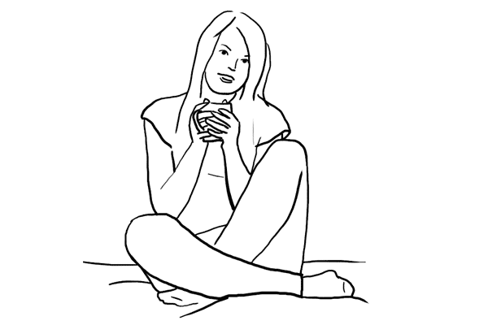
Поза прекрасно подходит, если Вы сидите на кровати, в кресле, на полу. Для того, чтобы создать ощущение уюта, возьмите чашку в руки. Очень хорошая поза для осени, зимы или прохладной погоды. Не забывайте про элементы своего хобби.

Slide 16
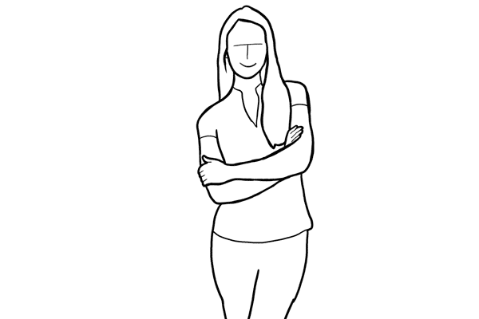
Часто перекрещенные руки или ноги, являются признаком замкнутости, и создают некий барьер, но пробуйте нарушать правила.. Тут важна улыбка (губы СЛЕГКА приоткрыты). Не забывайте про Нефертити :)

Slide 17
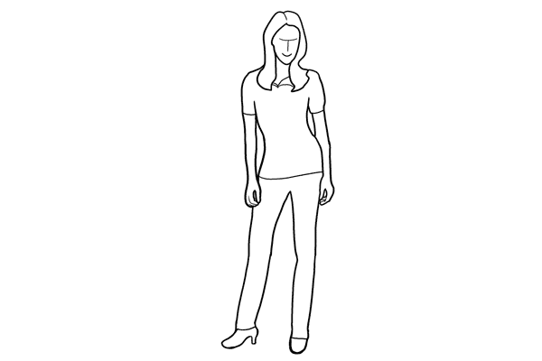
Не всегда обязательно как-то ставить руки. Это абсолютно нормально, если они будут просто расслабленные. То же самое, касается и ног, главное правило предполагает, что ОДНА нога обязательно поддерживает тело.

Slide 18
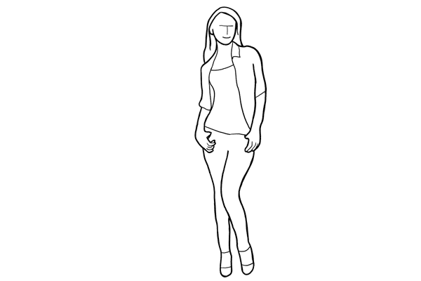
Еще один вариант для съемки в полный рост, его можно использовать в качестве отправной точки. Полностью, или частично, руки (большие пальцы) можно положить в карманы. Для полных: попробуйте лопатки сильно свести вместе, и попробуйте немного разные углы разворота к камере

Slide 19
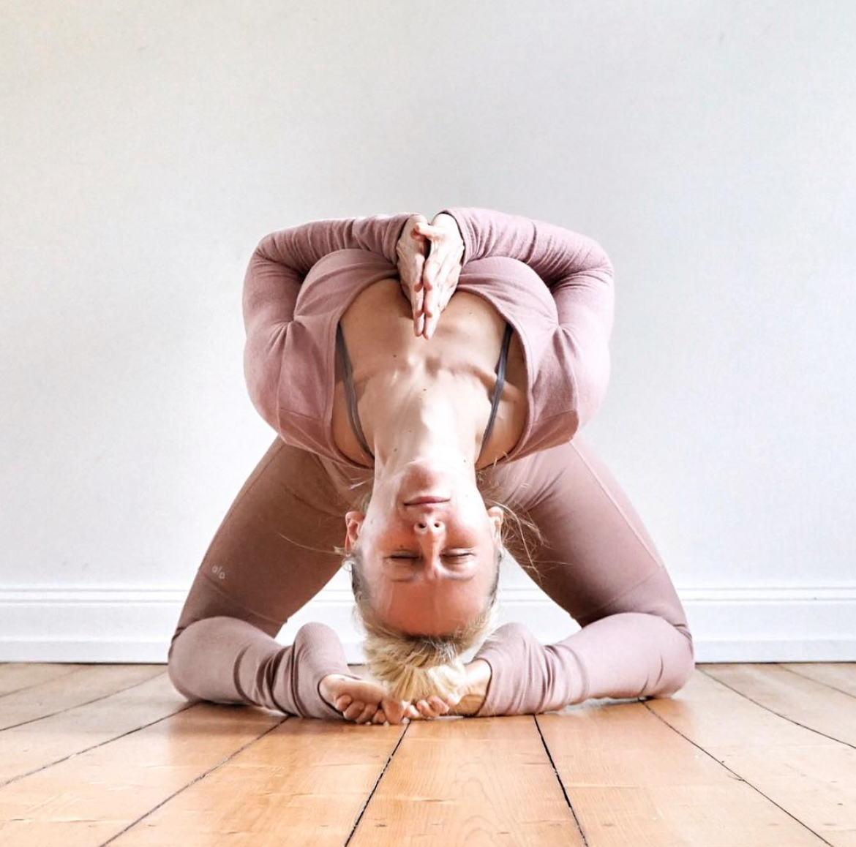
Чаще всего самые удачные позы — это самые простые позы.
Не изобретайте велосипед

Slide 20
С основными позами для портрета мы разобрались. А что мы можем сказать про это фото? Поза? Глаза? Губы? Зубы? :)

Slide 21
Из чего состоит любое фотографическое сообщение [ 2 ]

Slide 22
Не используйте слишком пёстрый фон. Вы на нём будете теряться, как этот текст

Slide 23
Слишком много мелких деталей - тоже не очень хороший вариант фона. Ваш зритель будет очень отвлекаться от Вашей персоны, как Вы сейчас отвлекаетесь от текста, разглядывая этот орнамент.

Slide 24
Если Вы делаете фото на фоне листвы, деревьев, кустов, отойдите от них подальше, чтобы они слились в общий фон без мелких деталей, как здесь

Slide 25
Хорошим фоном может послужить любая фактурная поверхность: бетонная стена здания, старый забор, старая ободранная афиша. Такой фон часто используется для портретов в “глянце” и в рекламе

Slide 26
Интересная фактура стен - это идеальный фон для портрета. Ищите фактуры по пути домой, на работу, на прогулке в своём районе.

Slide 27
Мест, которые послужат Вам прекрасным фоном для портрета, очень много. Мы их часто не замечаем. Находите их и обязательно
снимайте на телефон, чтобы не забыть

Slide 28
С фоном для портрета мы разобрались. А что мы можем сказать про фон на этом фото?

Slide 29
Из чего состоит любое фотографическое сообщение [ 3 ]

Slide 30
ЗАДАЧА № 1 при съёмке
Создать качественный исходный материал, который не надо потом пропускать через 20 фильтров и фотошопить. Как выполнить это важнейшее правило:
а) свет, хороший свет. ХОРОШИЙ СВЕТ !!!
б) минималистичный фон и отсутствие визуального мусора в кадре;
в) подходящий ракурс (не забываем и про Нефертити)

Slide 31
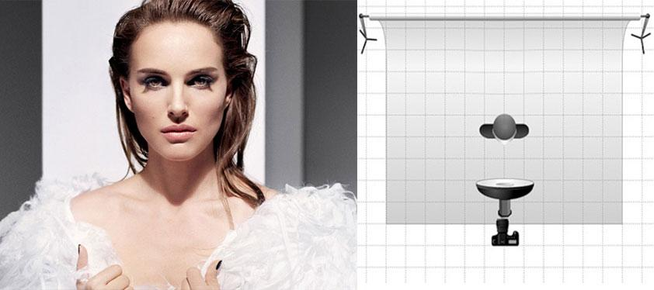
Голливудская схема освещения. Источник прямого света спереди сверху в лоб - тени на лице (“бабочка”)

Slide 32
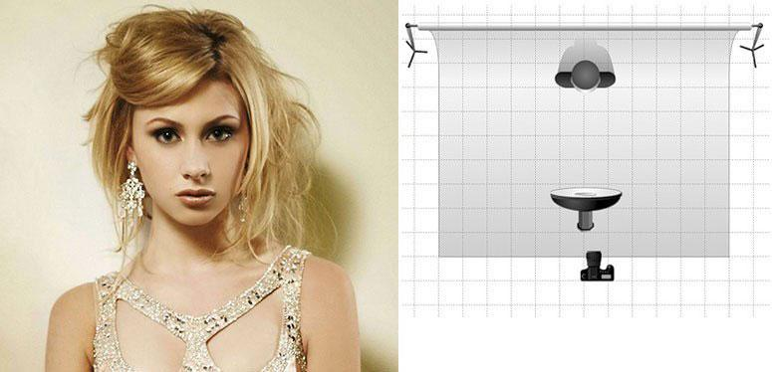
Источник прямого света спереди. Модель стоит впритык к фону (но не прислонившись) и дальше от источника света - есть небольшая тень сзади

Slide 33
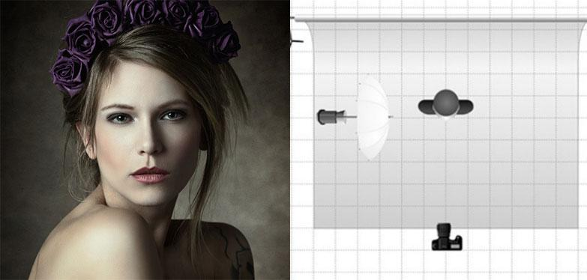
Источник РАССЕЯННОГО света сбоку (все тени МЯГЧЕ)

Slide 34
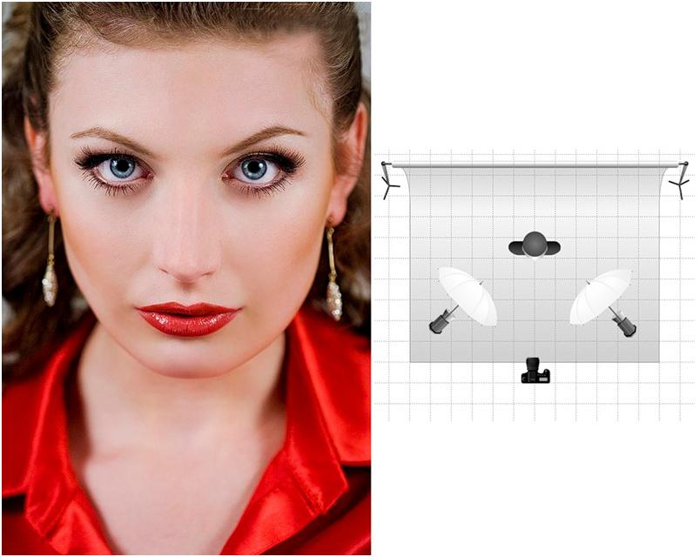
Два источника РАССЕЯННОГО света. Полностью рассеянный свет (как на улице в облачную погоду) даёт очень мягкий рисунок и полное отсутствие теней. Это лучший свет для проблемной кожи

Slide 35
ВАЖНО !
При недостатке освещения камера смартфона, в отличие от настоящего фотоаппарата, не позволяет получить качественные снимки. Для получения снимка хорошего качества камере смартфона необходим СВЕТ! ХОРОШИЙ СВЕТ !!!
Самый лучший свет для фотографии - ЕСТЕСТВЕННЫЙ. Ни одна студия не даст свет лучше, чем тот, который дают небеса (лёгкая облачность). Локации с хорошим ЕСТЕСТВЕННЫМ светом (ЛОВИТЕ СВЕТ!):
улица (облачная погода, отраженный от здания свет),
у окна в помещении.
Локации с хорошим ИСКУССТВЕННЫМ светом:
выставочные залы (галереи).

Slide 36
Кого мы увидим на следующем слайде? Кто угадает???

Slide 37
Со светом для портрета мы немного разобрались, и что мы теперь сможем сказать про свет на этом фото? Погода? Тени? Отражатели?

Slide 40
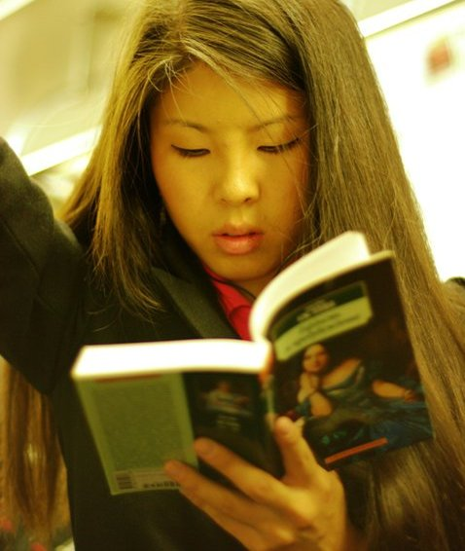
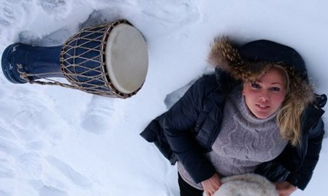

Slide 41
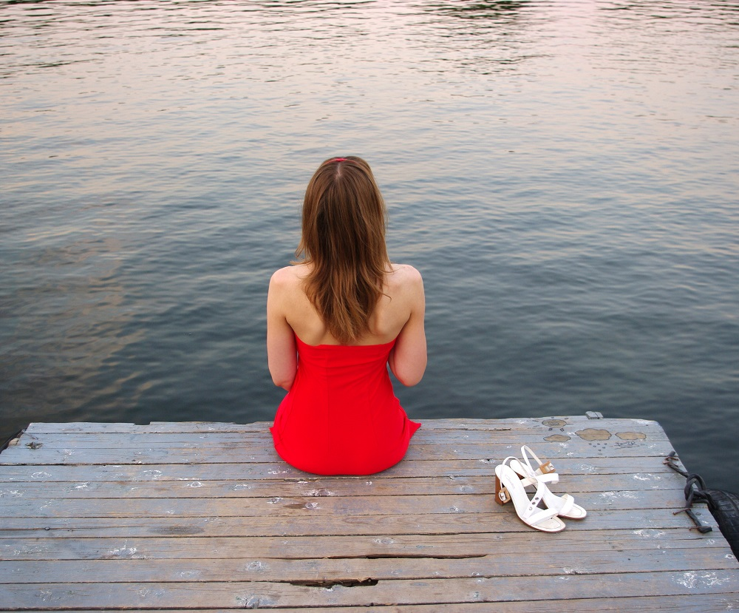

Slide 42
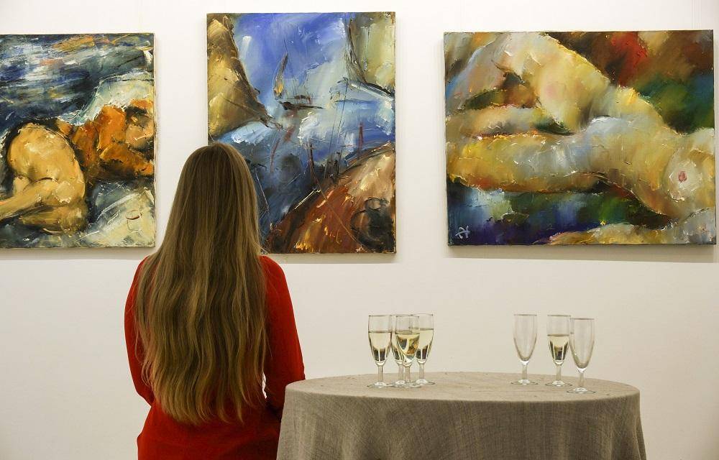

Slide 43
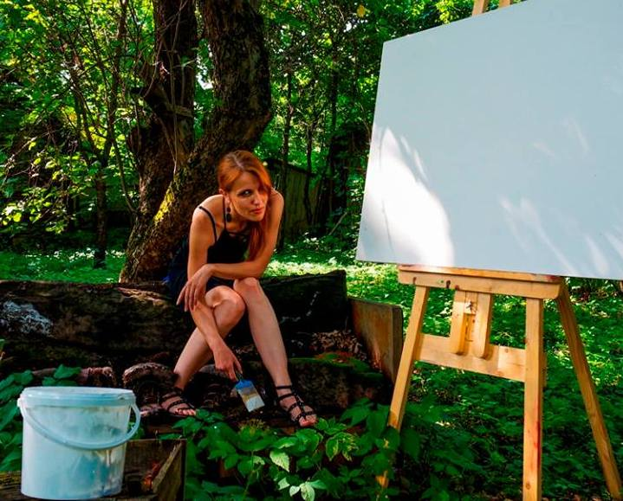

Slide 46
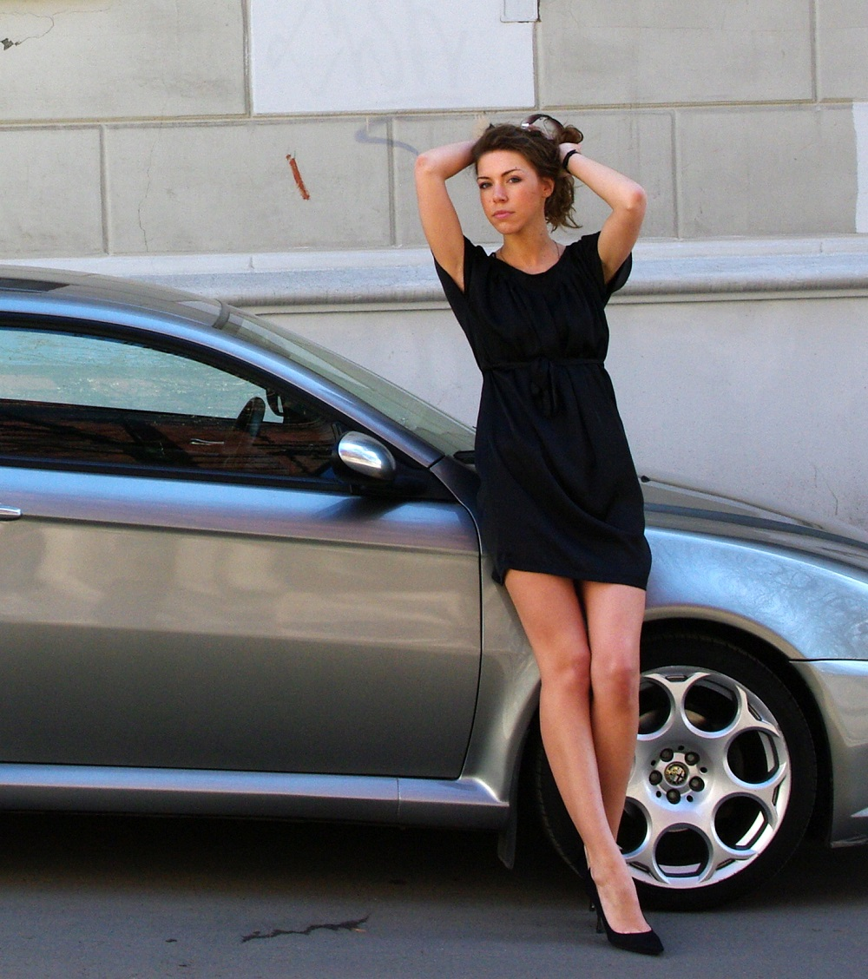

Slide 49
Что нам (ЦА) сообщает этот кадр о человеке?

Slide 50
ПОСЛЕСЛОВИЕ

